Slide 1
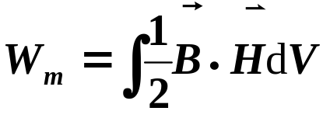
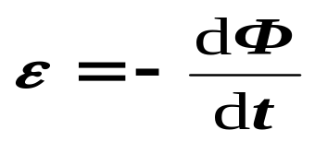
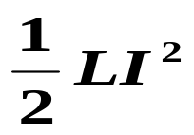

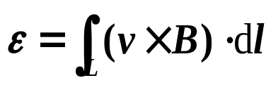
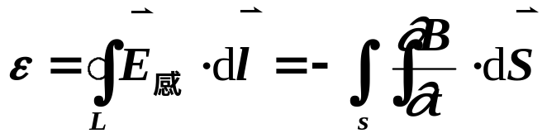
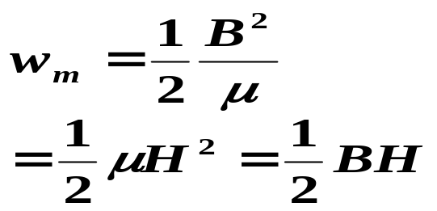
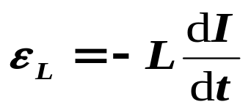
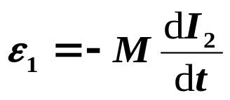
第17章 变化的电磁场
电磁感应
磁通量变化
磁场能量
感应电动势
自感磁能
互感磁能
动生电动势
感生电动势
磁场能量密度
自感电动势
互感电动势

Slide 2
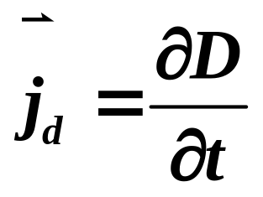
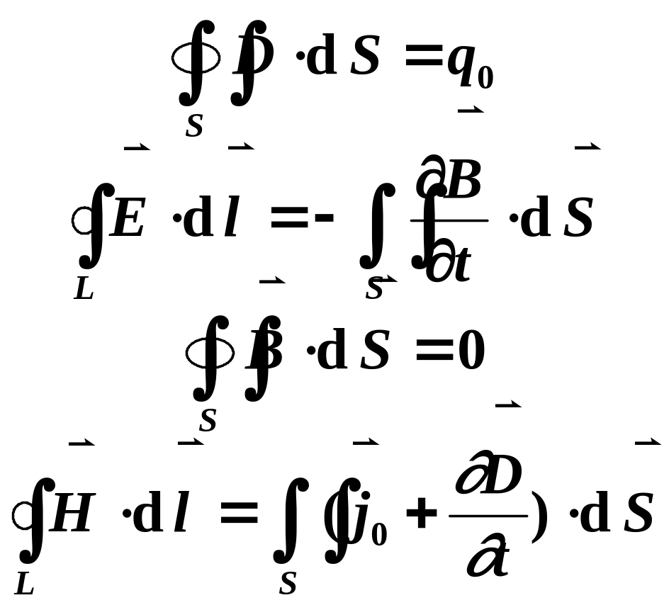
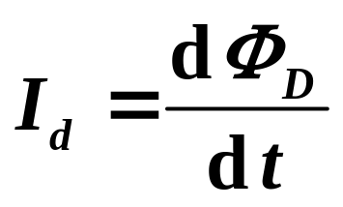
电磁场理论
位移电流密度
麦克斯韦方程组
位移电流

Slide 3
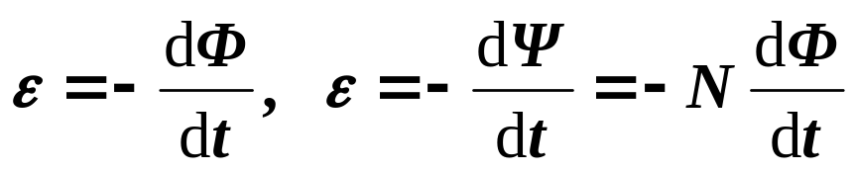
一、基本概念
动生电动势（洛伦兹力)
1、 感应电动势
感生电动势（感应电场）
2、感应电场； 3、自感； 4、互感； 5、位移电流
二、基本规律
1、法拉第电磁感应定律
2、 楞次定律（判定感应电流和感应电动势的方向）
三、计算类型
1、 感应电动势的计算：

Slide 4
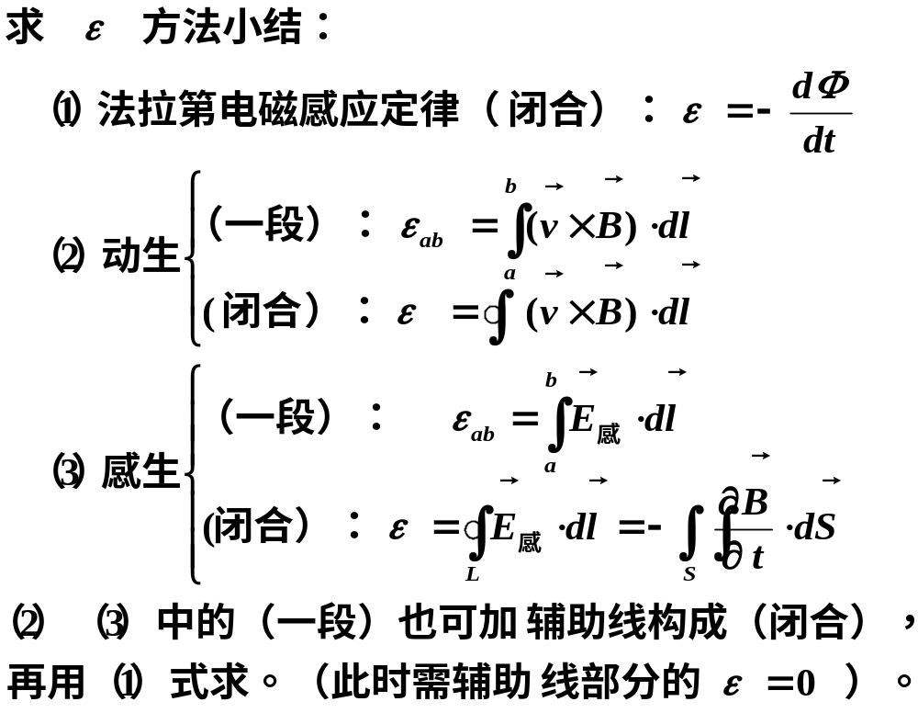

Slide 5
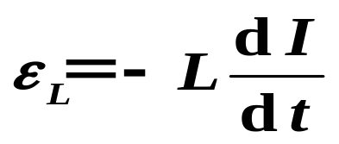
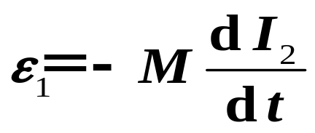
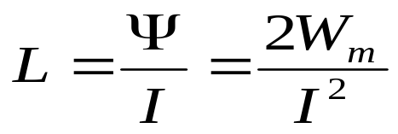
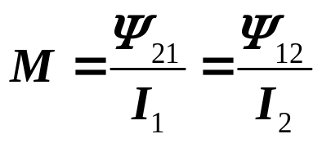
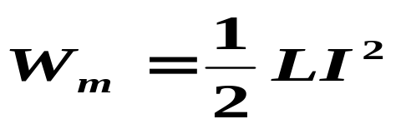
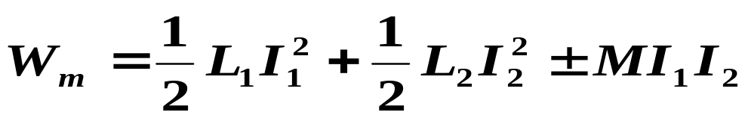
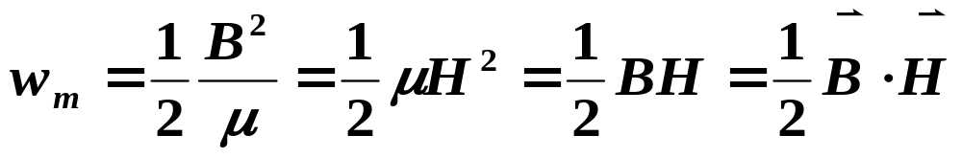
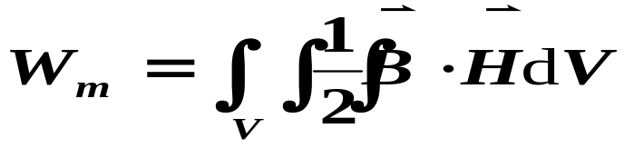
（4）自感电动势的计算：
（5）互感电动势的计算：
2、自感和互感的计算：
3、 磁场能量的计算：

Slide 6
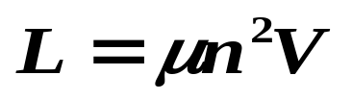
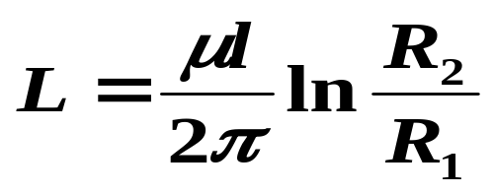
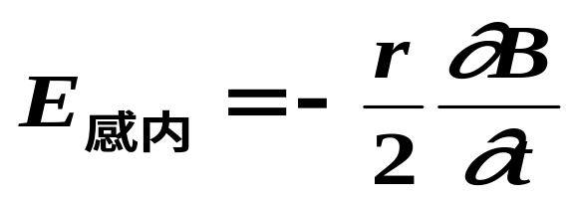
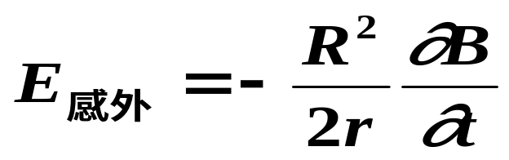
四、几个特殊的结论
无限长螺线管的自感
同轴电缆的自感
圆柱形空间内均匀变化的均匀磁场产生的感应电场：

Slide 7

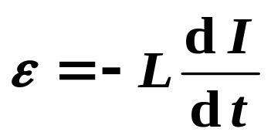








典型选择题:
1、 在一自感线圈中通过的电流I 随时间 t 的变化规律如图(a)
所示,若以I 的正方向作为ε的正方向,则代表线圈内自感
电动势ε随时间变化规律的曲线为下图中的哪一个?
(a)

Slide 8
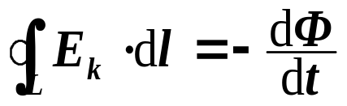


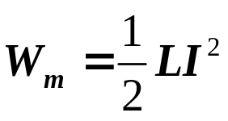
2.在感生电场中电磁感应定律可写成 , 式中 为
感应电场的电场强度 。此式表明：
A）闭合曲线 l 上 处处相等.
B）感生电场是保守力场.
C）感生电场的电力线不是闭合曲线.
D）在感生电场中不能像对静电场那样引入电势的概念.
3.用线圈的自感系数L来表示载流线圈磁场能量的公式
(A)只适用于无限长密绕螺线管.
(B)只适用于单匝圆线圈.
(C)只适用于一个匝数很多,且密绕的螺线管.
(D)适用于自感系数 L 一定的任意线圈.
4. 在真空中一个通有电流的线圈a 所产生的磁场内有另一个线圈
b，a和b相对位置固定，若线圈b中没有电流通过，则线圈b与a间
的互感系数:
(A)一定为零 (B)一定不为零 (C)可以不为零 (D)不可确定

Slide 9







5、一导体棒在均匀磁场中沿金属导轨向右作匀加速运动，磁场方向垂直导轨所在平面。若导轨电阻忽略不计，并设铁芯磁导率为常数，则达到稳定后在电容器的M 极板上：
A）带有一定量的正电荷。 B）带有一定量的负电荷。
C）带有越来越多的的正电荷。D）带有越来越多的负电荷。
铁芯

Slide 10

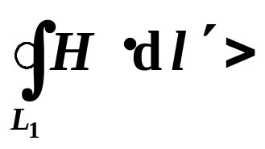
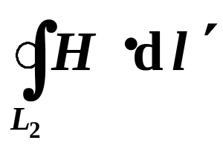
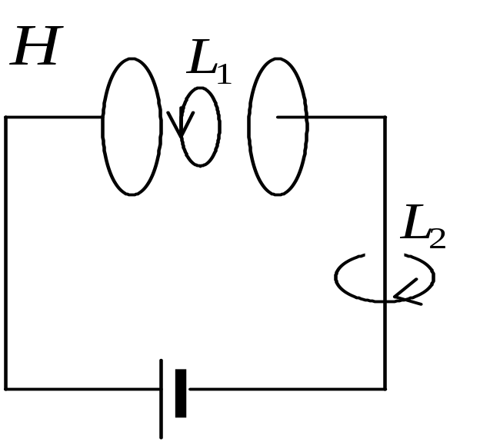
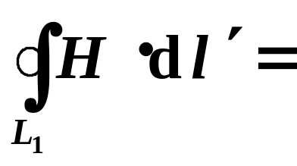
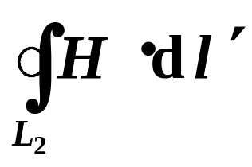

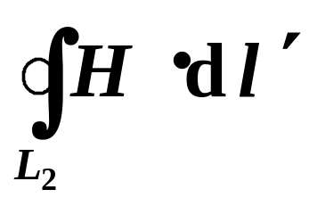
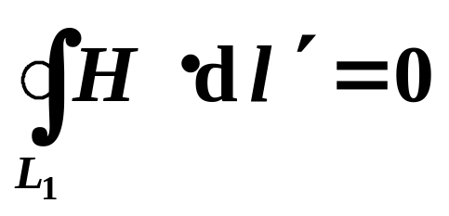
6. 如图，平板电容器(忽略边缘效应)充电时，沿环路L₁的磁场强度 的环流与沿环路L₂ 的磁场强度 的环流两者，必有：
(A)
(B)
(C)
(D)

Slide 11




7.一闭合正方形线圈放在均匀磁场中, 绕通过其中心且与一边平行的转轴 OO’ 转动, 转轴与磁场方向垂直, 转动角速度为ω,如图所示,用下述哪种方法可以使线圈中感应电流的幅值增加到原来的两倍(电阻不可忽略)?
(A)把线圈匝数增加到原来的两倍.
(B)把线圈的面积增加到原来的两倍,而形状不变.
(C)把切割磁力线的两条边增长到原来的两倍.
(D)把线圈的角速度增大到原来的两倍.
8、对位移电流,有下列四种说法，请指出哪一种说法正确?
A ) 位移电流是由变化的电场产生的。
B ) 位移电流是由线性变化的磁场产生的。
C ) 位移电流的热效应服从焦耳---楞次定律。
D ) 位移电流的磁效应不服从安培环路定理。

Slide 12




9.长为L=40cm的直导线,在均匀线圈磁场中以v=5m/s的速度沿垂直于磁力线的方向运动时,导线两端的电动势U=0.3V,该磁场的磁感应强度B= T
0.15
10.一自感线圈中,电流强度在0.002s内均匀地由10A增加到12A,此过程中线圈内自感电动势为400V,则线圈的自感系数L＝ H
0.4
11.自感系数L=0.3H的螺线管中通以I=8A的电流时，螺线管存储的磁场能量为:W= J
9.6
12.如图,一长直导线中通有电流I,有一与长直导线共面,垂直于导线的细金属棒AB,以速度v 平行于长直导线作匀速运动,问:
(1)金属棒A,B两端的电势哪一个高?
(2)若电流反向,则又如何?
(3)若将金属棒与导线平行放置，结果又如何?
A
B
A、B电势相等

Slide 13
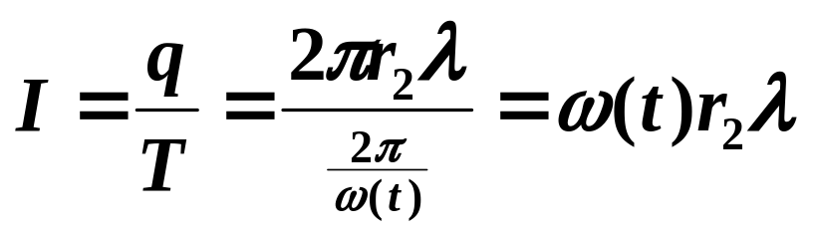

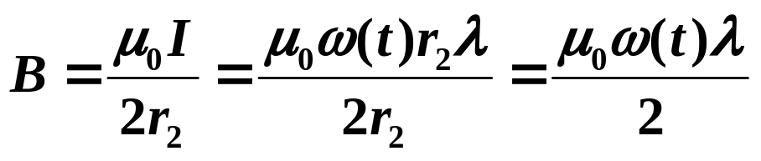


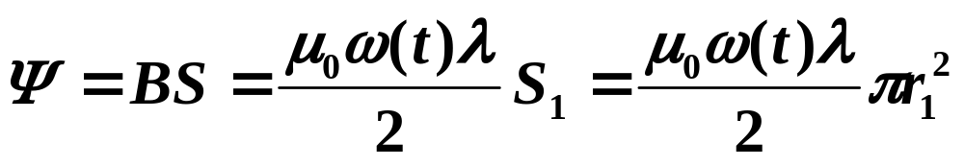
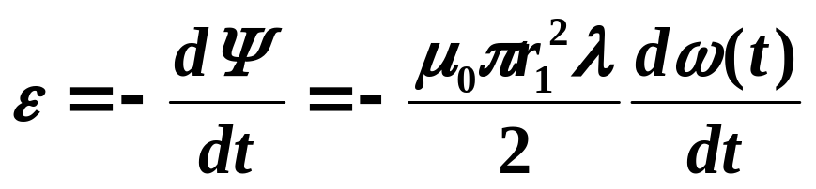
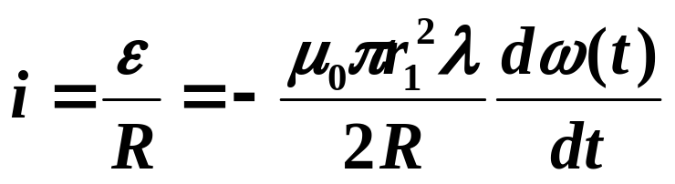
[例1]一半径为r₂，电荷线密度为λ的均匀带电圆环，里面有一半径为r₁总电阻为R的导体环，两环共面同心(r₂>>r₁)，当大环以变角速度ω=ω(t) 绕垂直于环面的中心轴旋转时，求小环中的感应电流，其方向如何?
解:等效电流为:
在圆心处形成的磁场为:

Slide 14


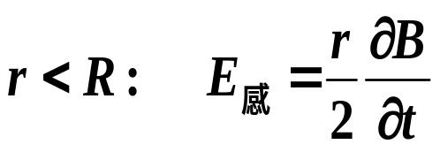
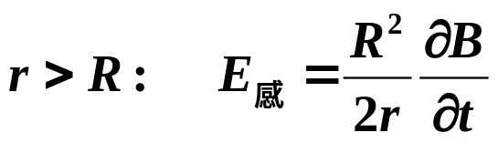




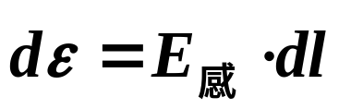
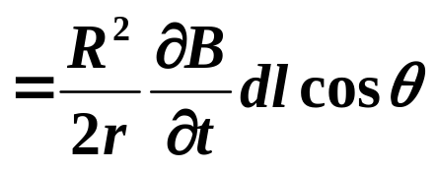



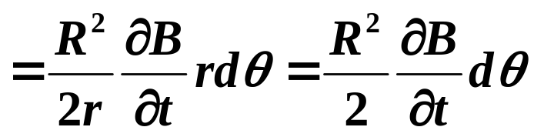


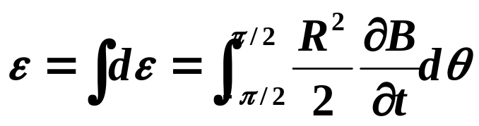
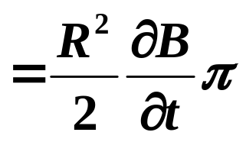
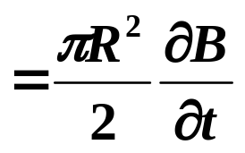
[例2]在半径为R的圆柱形空间内,充满磁感应强度为B的均匀磁
场,B 的方向与圆柱的轴线平行,有一无限长直导线在垂直
于圆柱中心轴线的平面内,两线相距为a，a>R，如图所示,
已知磁感应强度随时间的变化率为 ,求长直导线中的
感应电动势,并讨论其方向.
解法1:设 为正,则感应电场的方向为逆时针方向:

Slide 15





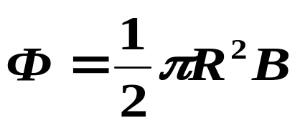
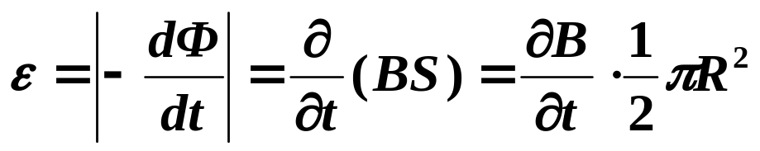
方向从左向右
若
为负，则电动势方向从右到左。
[法2]
如图，选取过轴线而平行于给定的无限长
直导线的一条无限长直导线与给定的无限
长直导线构成闭合回路（在无限远处闭合）。
则在过轴线的无限长直导线上，因场强处处与之垂直，
所以，电动势为零。而在无限远处 ， 故此回路中的
电动势就是给定的无限长直导线中的电动势。
该回路的磁通量：
与上述结果一致

Slide 16










[例3]电量Q均匀分布在半径为a、长为L（L >> a ）的绝缘薄壁长
圆筒表面上，圆筒以角速度ω 绕中心转轴旋转。一半径为
2a、电阻为R 的单匝圆形线圈套在圆筒上。若圆筒转速按
照ω = ω₀( 1 – t / t₀ ) 的规律随时间线性减小，求圆形线圈中
感应电流的大小和方向。
解：薄壁长圆筒表面的电荷旋转时等效
于密绕螺线管： 。 式中nI
为单位长度上的圆电流的电流强度。
单位长度带电：
单位长度的电流：
故圆筒内：
单匝圆线圈的磁通量：
电流方向：与长圆筒电荷运动的绕向一致。

Slide 17












[例4]半径为R 的长直螺线管单位长度上密绕有n 匝线圈，在管
外有一包围着螺线管、面积为S的圆线圈，其平面垂直于螺
线管轴线。螺线管中电流i 随时间作周期为T 的变化. 求:
圆线圈中的感生电动势ε_{i} 。画出ε_{i}- t 曲线，注明时间坐标。
解：螺线管内磁感应强度为：
圆线圈的磁通量为：
感生电动势：
由图知：

Slide 18








Slide 19




[例5]如图，两条平行导线和一个矩形导线框共面，且导线框的一个边与长导线平行，到两长导线的距离分别为r₁、 r₂， 已知两导线中电流都为I＝I₀sinωt。 I₀、ω为常数。导线框长为a，宽为b。求导线框中电动势。
A
B
解：对这类题目主要类型有：
①I不变，线圈以v运动；②I变化，线圈不动；③I变化，线圈运动。都应先求出B分布，然后求出Φ＝Φ(t),最后求出d Φ/dt.
x
r₁
a
I
I
r₂
0
b
选顺时针方向为ε的正方向，取面元dS=adx
x
dx

Slide 20

当cosωt>0时，ε<0, ε沿逆时针方向；
当cosωt<0时，ε>0, ε沿顺时针方向。
[例6]如图，长直导线AB中的电流I沿导线向上，并以dI/dt=2A/s的变化率均匀增长，导线附近放一个与之同面的直角三角形线框，其一边与导线平行，位置及尺寸如图，求线框中的感应电动势的大小和方向。
y
h=20cmd=5cm
b=10cm
A
h
I
d
x
B
x
dx
解：与上题类似，只是计算Φ的难度要增加。
b
以三角形直角顶点为原点建立坐标系，规定顺时针方向为正。
而直角三角形斜边的方程为 y = -2x+h = -2x+0.2

Slide 21



其方向为逆时针方向。

Slide 22





部分课后题解答：
[17-4] 因R>>r 可将通过小线圈的B视为相等，等于在轴线上的B
由于x>>R，有
所以
而
因此 x=NR 时，

Slide 23








17-5 [解] 圆盘可看成无数由中心向外的导线构成的，每个导线切割磁力线运动且并联，因此有
因电动势大于零，且积分方向由圆心至边缘，所以边缘处电位高(或由右手定则判断)
代入数据得
17-7 [解] 由动生电动势公式有
故A点电势高（或用右手定则判断）

Slide 24






17-11[解] 取微元 , 则dS处的B为

Slide 25







17-12 一无限长直导线通以电流I=I₀sinωt，和直导线在同一平面内有一矩形线框,其短边与直导线平行，b=3c，如图所示.
求:(1)直导线与线框的互感系数.
(2)线框中的互感电动势.
解:(1)设直导线为1,线框为2,则有:
(2)线框中的互感电动势:

Slide 26







17-13 一三角形线框ABC与无限长直导线共面，其AB边与直导线平行，位置和尺寸如图，求二者之间的互感系数。
解：取面元
B
a
C
A
x
θ
dx
b

Slide 27







17-14 两导线的半径a，中心距离为d，载有大小相等方向相反的电流，试证明长为l的一段的自感为
I
I
d
L

